Slide 1
歯車工具共用計算
・歯車工具共用計算システムのチェック
・歯車工具共用計算 手順
九州武蔵精密株式会社
技術部 生産技術課
柳原
2021-06-30

Slide 2
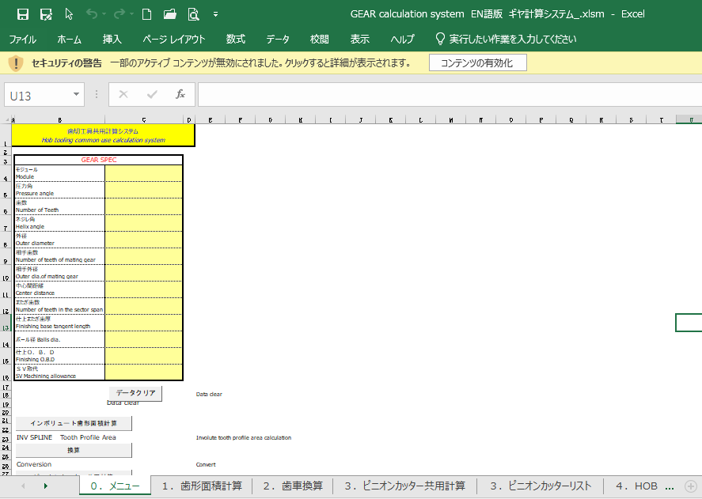
GEAR calculation system
コンテンツを有効化する
計算システムのチェック

Slide 3
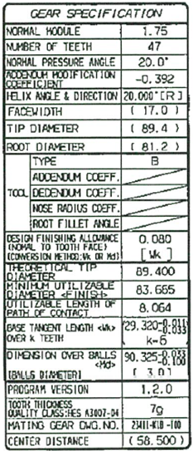
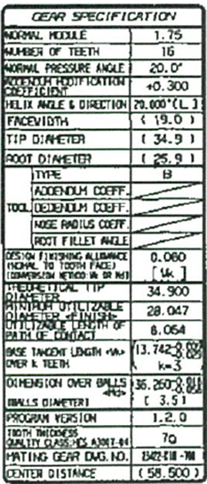
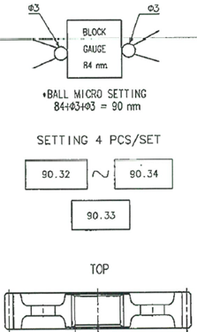
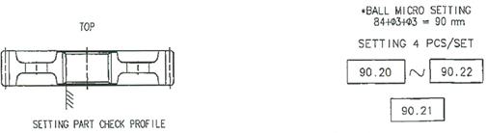
０．メニュー （入力シート）
対象ギヤスペック
相手ギヤスペック
対象ギヤ 歯切り寸法
９
１
１
３
６
OBD設定の為、またぎ歯数・またぎ歯厚は「０」を入力
２
２
３
４
４
５
７
５
６
７
８
９
10
11
対象ギヤ SV寸法
８
換算のボタンをクリック
11
①～⑩へ入力する ⑪のSV取り代はまたぎ歯厚の差を入力する為、OBDをまたぎ歯厚へ換算する必要がある
10

Slide 4


２．歯車換算
１
INPUT DATAは入力済の状態
３
OUTPUTに結果
2
MENUから B DIM/OVER BALL⇒BASE TANを選ぶ
４
歯切り時 | SV時
29.3217 | 29.2813
SV取り代＝0.0404
必要項目を入力
OBDはSVの寸法
OUTPUTに結果
メニューのシートへ戻り
⑪へ入力
Bを選ぶとINPUT項目が出力される
INPUT 歯切り時の寸法を入力
IN/OUTPUT項目は日本語表記の為 セルをスライドさせ下部方向へ移動し項目 英語表記を確認してください

Slide 5
０．メニューからHOB・SVカッター共用計算へ
INPUT DATAは入力済の状態
11
⑪へSV取り代を入力
HOB・SVカッター共用計算をクリック

Slide 6


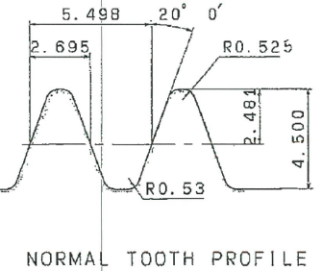
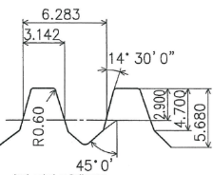
４．HOB/SVカッター共用計算 （HOBカッター共用計算）
CUTTER SPECを入力
１
２
３
４
面取りなしの場合は０を入力
5
HOBカッター図面のTOOTH PROFILEより
6
３
４
１
２
5
HOBカッター面取りなし
6
HOBカッター面取りあり

Slide 7
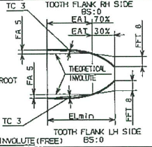
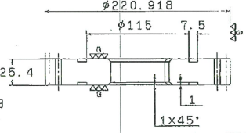
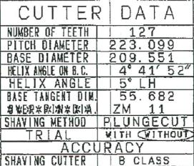
４．HOB/SVカッター共用計算 （SVカッター共用計算）
１
２
EAL 70％
かみ合い長さの70％
３
４
5
6
３
⑥またぎ歯厚入力時は０を入力
１
２
5
４

Slide 8
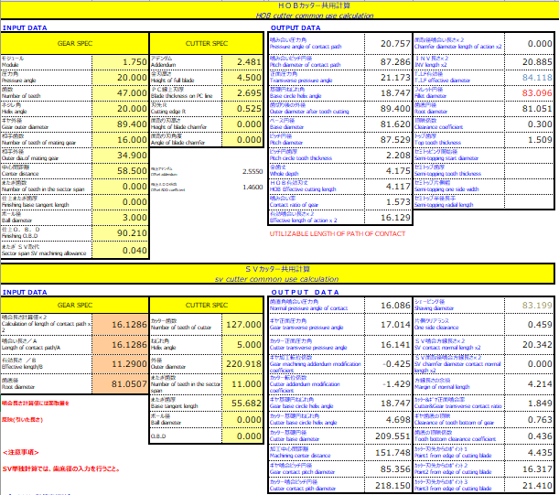
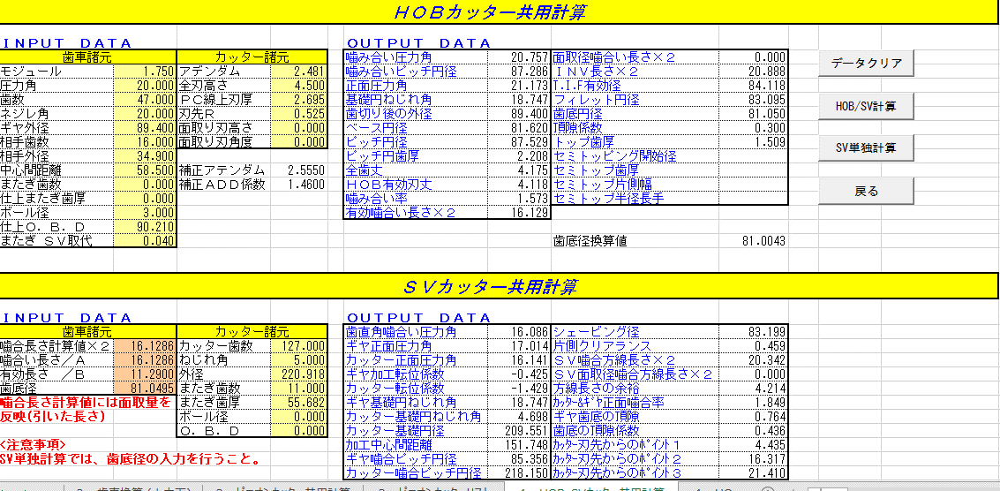
４．HOB/SVカッター共用計算
対象ギヤスペック
OUTPUT DATAの数値とGEAR calculation systemでの
計算結果の数値を確認してください
計算結果に違いがある場合は、メニューシートのデータークリアボタンを押し、最初から入力をやり直してください。
途中で入力間違いに気築いた場合でも、データクリア後最初からやり直してください

Slide 9
歯車工具共用計算
歯車工具共用計算
目的
・新規部品の歯切り、SVカッターの選定時に社内既存カッターが使用できないかの検討
・新規 歯切り、SVカッターの確からしさを検証する

Slide 10
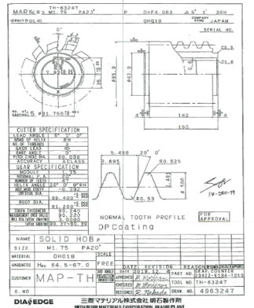
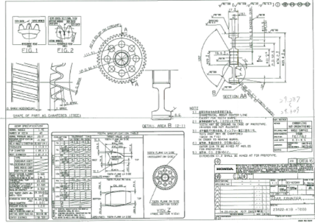
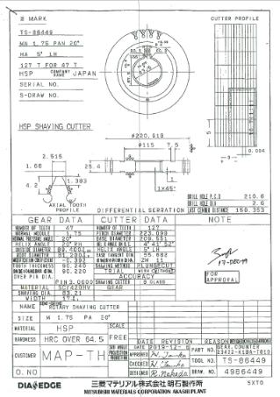
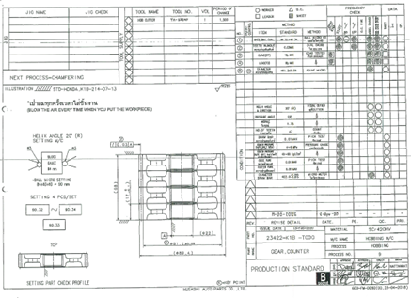
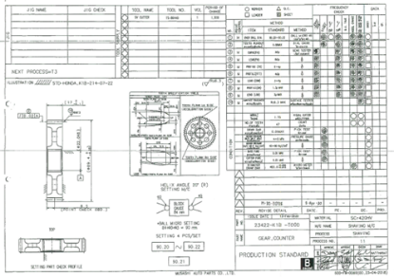
歯車共用計算に必要なモノ
・完成図(対象部品・相手部品)・・・・・・・・・各１枚
・対象部品の作業基準表(下切り、SV)・・・各１枚
・工具図面(下切りカッター、svカッター)・・・・各１枚
工具図面(下切り)
工具図面(SV)
完成図
作業基準表(下切り)
作業基準表(SV)

Slide 11
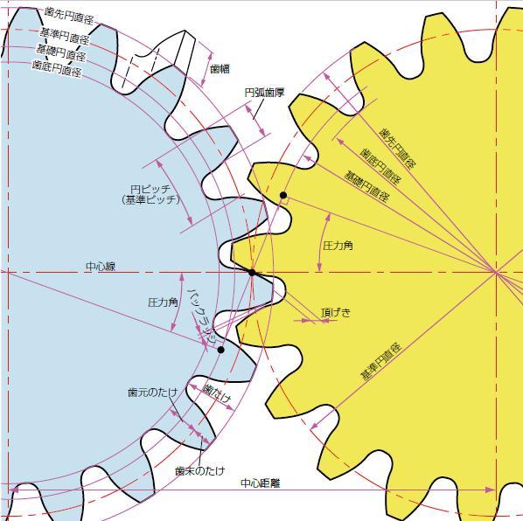
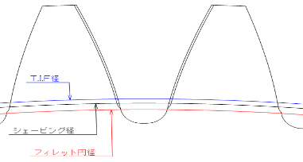
SV径の判定 (判定内容)
・SV径がT.I.F径とフィレット径の間にあるかを確認する。
・SVカッターの歯厚と外径を調整し上記内に入れる
下切りINV開始径
TIF径（相手ギヤの歯先円径）
TIF径 ⇒ | 相手ギヤの噛合い時の歯先円の位置
フィレット円径 ⇒ | 下切り時のINV開始径

Slide 12
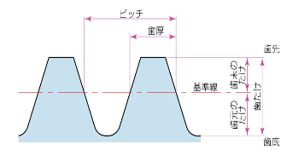
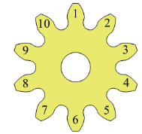
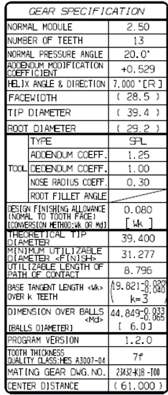
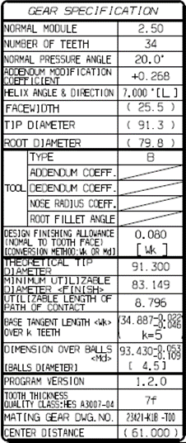
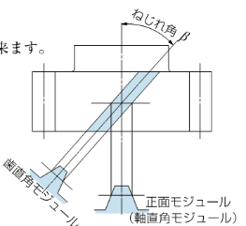
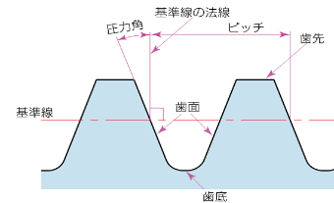
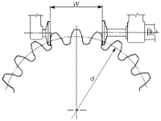
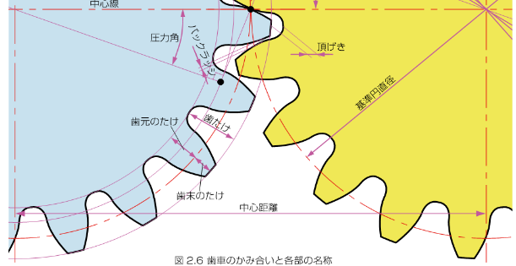
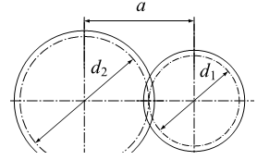
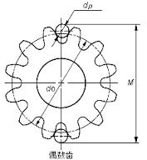
歯切工具 共用計算（メニューシートへの入力項目）
πm
Numder of Teeth
Module
１
３
１
m×1.00
２
m×2.25
３
m×1.25
４
４
５
Pressure angle
6
２
7
Helix angle
8
９
10
10
Finishing bese tangent length
11
12
13
Number of teeth the sectorspan
９
8
Center distance
1
Balls dia
11
５
Outer Dia
Outer dia of maching
gear
2
7
12
3
Number of teeth maching
gear
６
Finishing OBD
4
5

Slide 13
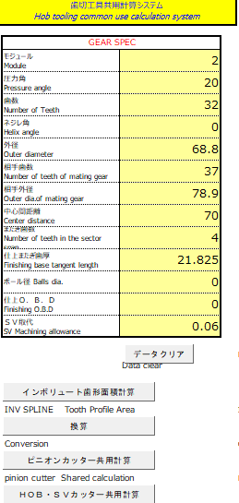
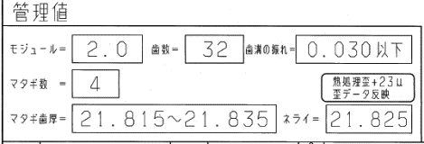
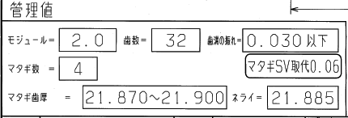
工具共用計算の入力(0.メニューシート)
・黄色のセルに値を入力し”HOB・SVカッター共用計算”をクリック。
・またぎ歯数、仕上げまたぎ歯厚orボール径、仕上げO.B.Dは製品の管理方法に合わせる事。数値はSVの作業基準表に記載。
作業基準表抜粋
KMS 基準表 SV
・またぎ or O.B.Dを入力しなかったほうは”0”と入力
・SV取り代は下切りの作業基準表記に記載
SV取代は０
作業基準表抜粋
KMS 基準表 HOB
HOB仕上げの場合はHOB加工寸法を仕上げまたぎ歯厚に入力

Slide 14
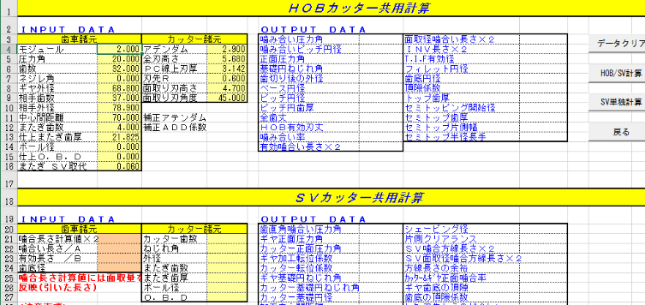
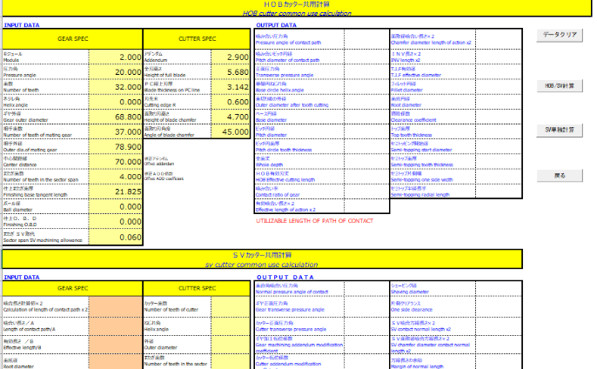
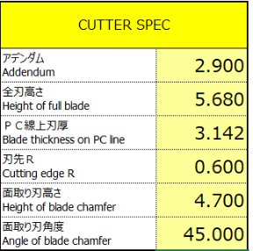
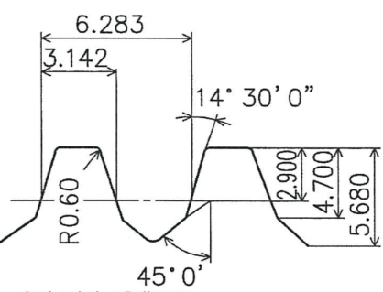
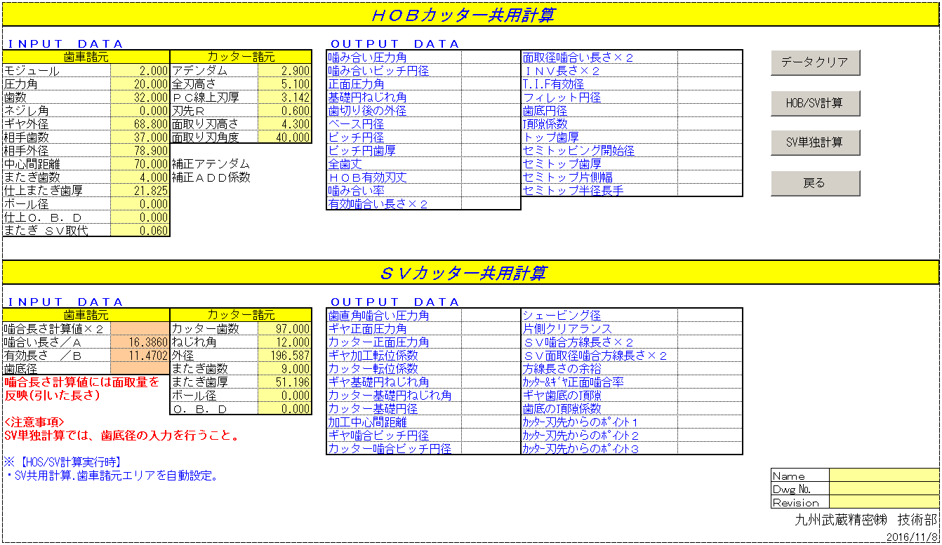
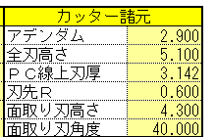
HOBｶｯﾀｰ諸元入力（４．HOB・SV共用計算シート）
・INPUT DATA欄のカッター諸元のセルに値を入力。HOB/SV計算をクリック
HOB仕上げの場合
・・・①
・・・②
・・・③
・・・④
・・・⑤
・・・⑥
1
図面のTOOTH PROFILEより各項目を計算シートの
CUTTER SPEC欄に入力
図示NOを確認しカッター図面の数値をそのまま入力する
⑤、⑥の項目は歯先面取りの指示 記載がない場合は”0”を入力する。
2
3
4
5
6
③
①
⑤
②
④
⑥
図面のTOOTH PROFILEより

Slide 15
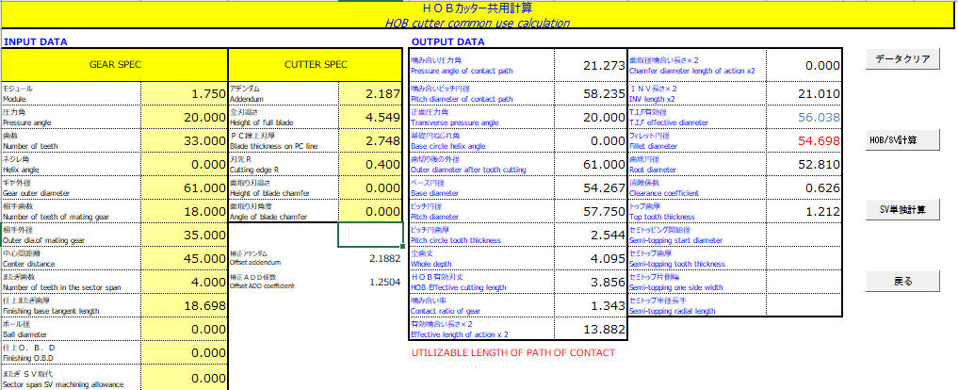
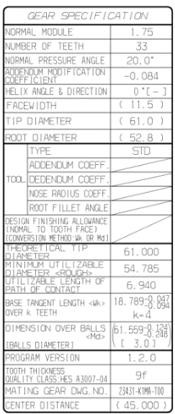
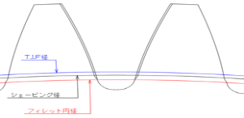
HOB仕上げ品の計算結果判定（４．HOB・SV共用計算シート）
・OUTPUT DATAの欄に計算結果が表示される。下記評価基準判定にて判断
４
３
２
１
HOB仕上げ品の判定
１、かみ合い長さ 図面値の×2であること
２、フィレット円径は図面値よりマイナスであること
３、歯底径は図面値に対して±0.05又は、マイナス0.2以内であること
４、ギヤ外径に変化が無いこと

Slide 16
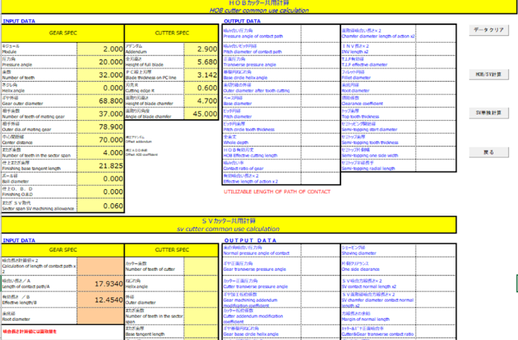
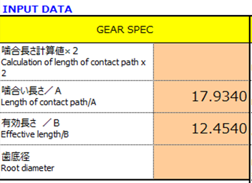
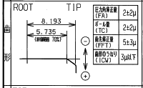
SVカッター共用計算（4．HOB・SV共用計算シート）
・INPUT DATA欄の歯車諸元のかみ合い長さ、有効長さのセルに値を入力。
1
2
SV作業基準表の歯形規格欄
噛合い長さ/A：作業基準表の歯形欄①値×2
例)8.967x2=17.934
有効長さ/B :作業基準表の歯形欄②の値×2
例)6.227×2=12.454
①
8.967
6.277
②
KMS SV作業基準表

Slide 17
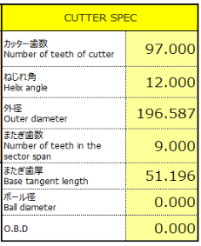
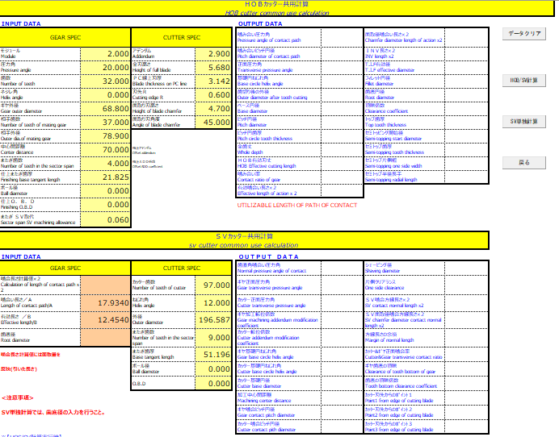
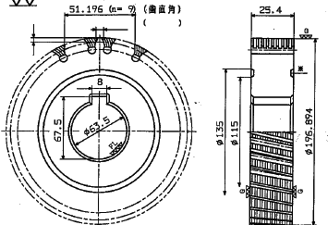
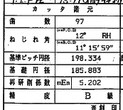
SVカッター諸元入力（４．HOB・SV共用計算シート）
・INPUT DATA欄のカッター諸元のセルに値を入力し
”HOB・SV計算”をクリック。
・・・①
・・・②
・・・③
・・・④
・・・⑤
・・・⑥
・・・⑦
上記Noに合わせた数値を入力。
⑥、⑦の記載があるときは、またぎ歯厚に換算して④、⑤に入力の事。
⑤
④
①
③
②
図面のTOOTH SPECより

Slide 18
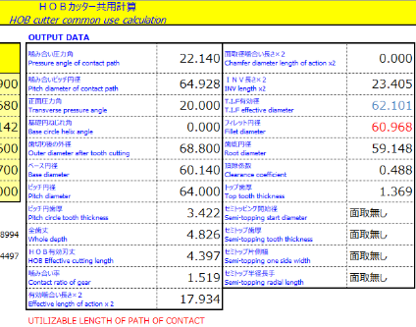
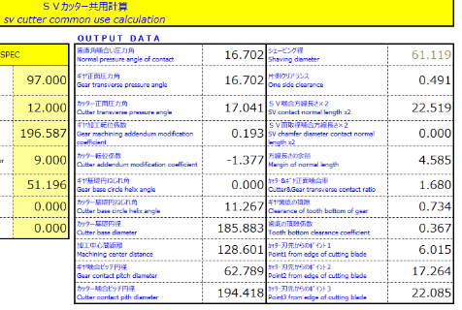

SV径計算結果（判定基準）
・OUTPUT DATAの欄に計算結果が表示されるので、
シェービング径が下切りのT.I.F径とフィレット円径の間になるように調整する。
この結果が再研削表の基準寸法となる。
※この結果はチェック時に使用する為、保存印刷などして残しておく
・シェービング径が小さい場合
→カッター外径を小さくする。
・シェービング径が大きい場合
→カッター歯厚を小さくする。
※元々のカッターの歯厚・外径は大きくすることはできないので、寸法を小さくする方向で調整する。
TIF径 | 62.101
シェービング径 | 61.119
フィレット円径 | 60.968

Slide 19




トロコイド形状確認
・新規カッターを依頼するメーカーより工具図面と同時にﾄﾛｺｲﾄﾞ図を提出していただく
・ﾄﾛｺｲﾄﾞ形状がメーカーより入手できない場合はMSI,KMSへ依頼する
SV段差拡大
SV段差拡大
エッジになっている。
OK形状
NG形状

Slide 20



SV段差 NG事例（参考）
TOOL ADD=1.00
SV 取り代0.04以下
フィレット円径とシェービング径が同じ数値の為、下切り時のINV開始位置とSVカッターの刃先位置が重なる為
段差が発生する

